Slide 1
约书亚记 第一课 约书亚记简介

Slide 2
壹‧ 前言
0. 从约书亚记的学习中，我们将了解- 神如何信实地成就，在“亚伯拉罕之约”中，对以色列人领受土地之应许，也将了解以色列人在这过程中是如何的回应神的带领。
这本书的教导，对今天的基督徒来说，将更能知道也操练，更多的认识神及知晓领受属灵福气的途径。

Slide 3
讨论：
请分享你对约书亚记这本书的认识，以及你对此课程的期望？

Slide 4
贰‧ 本书在圣经中的地位
1. 旧约圣经39卷书，可以区分为三大部分：历史书、智慧书及先知书，其数目分别是 17-5-17。其中之组成十分奇妙，说明如下：

Slide 5
历史书(17)
智慧书(5)
先知书(17)
律法书
创世记
出埃及记
利未记
民数记
申命记
约伯记
诗篇
箴言
传道书
雅歌
以赛亚书
耶利米书
耶利米哀歌
以西结书
但以理书
大先知书
(5)
(5)
约书亚记
士师记
路得记
撒母耳记上
撒母耳记下
列王纪上
列王纪下
历代志上
历代志下
以斯拉记
尼希米记
以斯帖记
何西阿书
约珥书
阿摩司书
俄巴底亚书
约拿书
弥迦书
那鸿书
哈巴谷书
西番雅书
哈该书
撒迦利亚书
玛拉基书
历史书
小先知书
(12)
(12)

Slide 6
2. 约书亚记乃是在律法（摩西五经）之后，其它历史书（又称国家历史书）之首册，可以说是历史书卷中“承先启后”的枢纽。

Slide 7
叁‧ 本书在以色列历史中的地位
3. 神创世造人，世人犯罪，神从万人中拣选亚伯拉罕开始救赎计划，亚伯拉罕而后以撒，雅各，12支派以至整个以色列民族，循序而进。

Slide 8
创世记论及以色列人的来源，
出埃及记论及以色列国民的形成，
利未记则是以色列国的宪章，
民数记是论及国家的失败，
申命记则是重申国家的组成，
而约书亚记则论及国家土地的占领，至此以色列国方始正式建立。

Slide 9
肆‧ 本书作者及日期
4. 一般神学家都同意作者为约书亚，书中多处用“我们”字眼，且是当时发生事件的目击人（5:1,6，6:25，15:63），尤其（8:32，24:26）明显约书亚写下部分书文。
但是不可否认的，最后部分乃由其它后人补足（24:29-33），但也是当时代之人所成书的。

Slide 10
5. 从王上6:1可推出以色列人于1446年B.C. 出埃及，而于1406年开始迦南争战，于7年后完成（详见第14章解释），可见此书至少于1399 年B.C. 以后写成。

Slide 11
6. 约书亚原名“何西亚”(拯救之意)，摩西将其名改名为“约书亚”，其原文意思乃为耶和华是拯救, (民13:16) ，希腊文的译名则为“耶稣”。
约书亚是嫩的儿子，以法莲支派的首领，是战士，是摩西的帮手和继承人，率领以色列人过约但河，攻占迦南地，并分配土地予各支派，享年110岁，葬于亭拿西拉，一个以法莲山地的小城。

Slide 12
伍‧ 本书的历史背景
7. 约书亚领以色列人攻占迦南7年（1406-1399 B.C.），当时迦南地之名义上封主是埃及第18王朝之亚门诺斐斯三世。然而由于国势衰弱，因此迦南地乃形成城邦制度，各自为政，没有中央政府；但是各城邑大多据险自守不易攻占。

Slide 13
8. 迦南文化多是农耕社会，经济繁荣，宗教则属多神信仰，由于经济丰裕，其宗教沦为邪恶淫乱之信仰，在古代中东世界中最为败坏，所以其文化、经济和军事均优于属游牧民族不暗军事的希伯来民族。

Slide 14
陆‧ 本书的目的
9. 约书亚记最主要是摩西五经（律法书）的续文，记载着神照着对以色列人祖宗的应许，信实地带领以色列人回迦南，并承继了地土（21:43-45）。

Slide 15
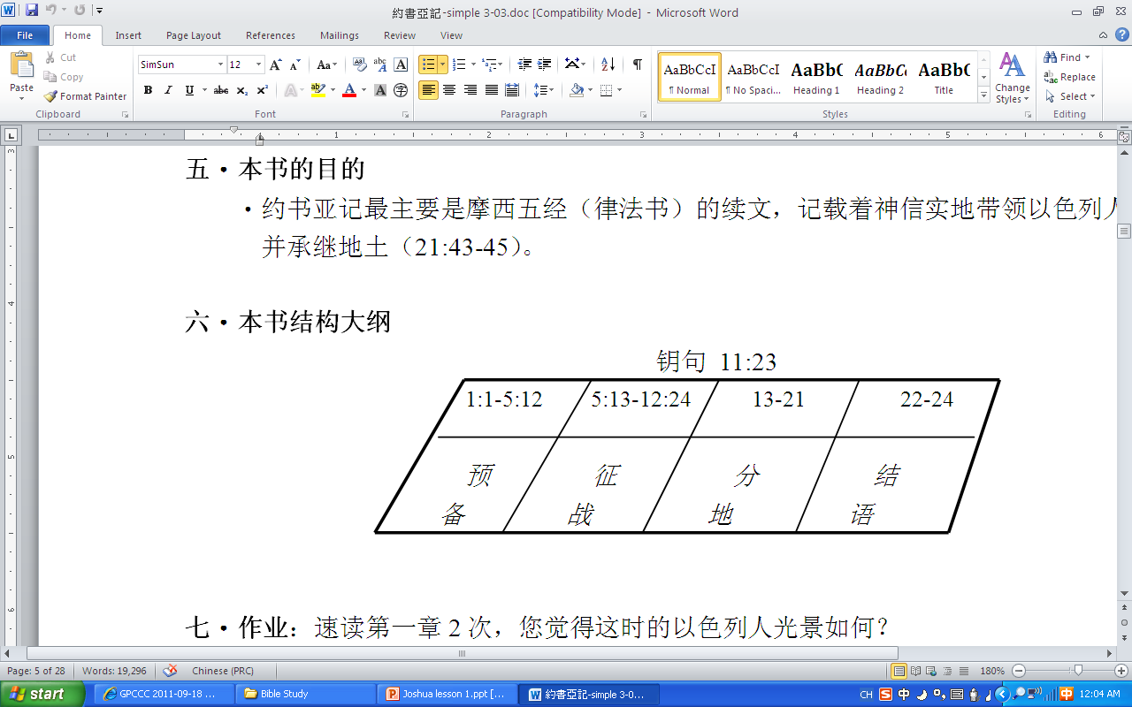
柒. 本书结构大纲

Slide 16
捌‧ 作业
速读第一章2次，您觉得这时以色列人的属灵光景如何？
这一代的以色列人所面对的挑战，和上一代死在旷野的以色列人所面对的挑战有何不同？
Notes:
他们与40年前的以色列人不同，因为他们敬畏神，寻求神，愿意回应神的使命。
他们所面对的挑战都是一样：巨人、坚固的城邑。不同的是他们的信心。
我们的灵命也会随着逐渐的认识主，经历主，而愿意回应主的感动，主就赐下恩赐，信心也逐渐增长，主的感动也就逐渐增强。初信- 忠心- 小组长- 主席- 执事- 神学生- 传道人- 牧师…

Slide 17
问题讨论：
从你对约书亚的了解，是否可分享他有那些值得我们称赞的品格？又有那些值得我们警惕的弱点(民11:29, 书9:14)？
今天神会使用什么样的人来事奉他？我够格吗？(林前1:26-29, 4:2, 来12:28)
Notes:
约书亚有许多值得美好的品格：忠心服事神的仆人（不离开会幕-出33:11），勇敢的战士（与亚玛力人争战-出17:9），有信心的探子（不惧怕亚衲族的探子-民13:14），敬畏神的领袖（交出指挥权的元帅-书5:14），不畏惧压力的领袖（要以法莲人自己想法赶出迦南人，而不是多得土地-书17:17），谦卑的人（修筑小城亭拿西拉居住-书19:50）…
约书亚也有弱点：他看重摩西的权柄、规矩，胜于圣灵的引领，他要禁止不听命令而得着神的灵的人（民11:29），他轻信基遍人的使者，未求问神，擅自与他们立约（书9:14）…。
神在今天也乐意使用愚拙、软弱、卑贱、被人厌恶、无有的人…，好彰显出神的荣耀（林前1：27-29），神要的是我们的忠心，神要的是一个感恩、回应神恩典的人。

